Slide 1
Systemutvikling og lovutvikling:
Standardisering, gjenbruk, videre bruk og felles bruk av opplysninger
Dag Wiese Schartum

Slide 2
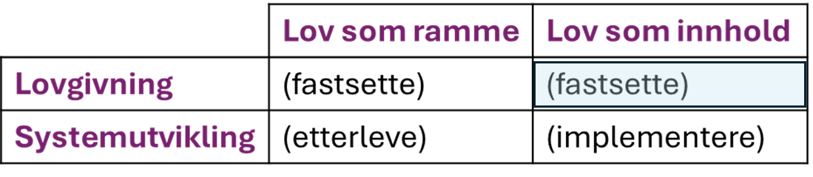
(fastsette)

Slide 3
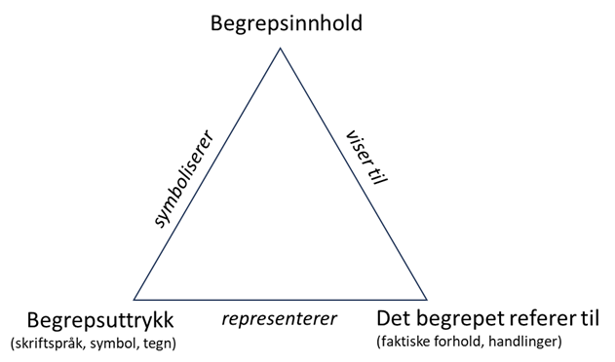
vagt, skjønnsmessig
faktabegreper («private forhold»)
handlingsbegreper («endre forholdsmessig»)
erstatte med presise angivelser
upresis angivelse

Slide 4
Begrepsoversikt
(sett som oversikt over aktuelle «byggeklosser» som kan brukes når et nytt regelverk skal formuleres)
Det grunnleggende poenget: Det er normalt dyrere å lage nye byggeklosser enn å bruke eksisterende (enten en har dem selv, eller kan få dem av andre)
Alltid viktig i et systemutviklingsarbeid å ha oversikt over hvilke «byggeklosser» en selv har, andre har, eller som må lages
  Hvilke eksisterende begreper i gjeldende lover og forskrifter er det aktuelt for lovgiver å bruke for å uttrykke rettsreglene?
  Hvilke nye begreper kan lovgiver bruke / ha behov for når nye rettsregler skal formuleres?

Slide 5
Faktabegreper og handlingsbegreper
Faktabegreper
beskriver faktiske forhold som i henhold til loven er relevante å ta hensyn til.
A. Begreper som betegner aktører
B. Begreper som betegner beslutningsgrunnlag
C. Begreper som betegner resultater av beslutninger
Handlingsbegreper
angir hvilke handlinger som skal utføres på de opplysninger/data som faktabegrepene beskriver
A. Begreper som angir at det skal prøves om vilkår er oppfylt
B. Begreper som angir at det skal utføres beregninger
C. Begreper som angir at det skal skje informasjonsutveksling
D. Begreper som angir at det skal iverksettes sikkerhetstiltak

Slide 6
Hvordan gjøre begreper mer presise?
Dersom lovgiver ønsker at anvendelsen av loven skal automatiseres, bør fakta- og handlingsbegreper
i loven (jf. forrige side) være så presise som mulig
Presist innhold av faktabegreper kan oppnås ved å knytte til bestemte forekomster av data
(«bosatt i Norge» kan f.eks. defineres som opplysning om dette i Folkeregisteret (selv om dette avviker
de fra faktiske forhold)
… men vanligvis er det mindre radikale metoder som er aktuelle for lovgiver å bruke
Presist innhold av handlingsbegreper kan oppnås ved å knytte naturlig språk opp til formelle språk
innen matematikk, logikk mv.
Symbol Handlingsbegreper
+ Legge sammen, summere, pluss
- Trekke fra, subtrahere, minus
* Gange med, multiplisere
/ Dele på, dividere
Når begrepsinnholdet snevres inn,
viser begrepet til færre faktiske forhold og handlinger → mulig rettferdighetsproblem

Slide 7
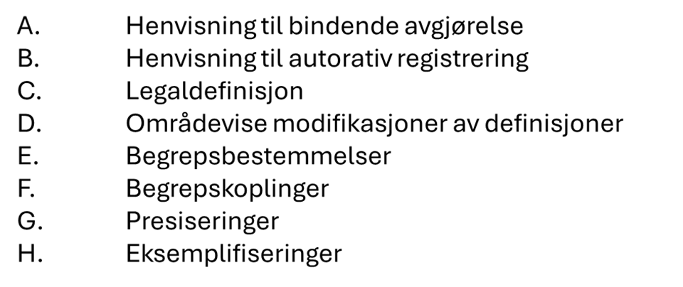
Lovteknikker for å fastlegge begrepsinnhold
… og kombinasjoner av disse
Kan være et poeng av lovgiver ikke gjør begrepene helt entydige, men «presise nok» → unngå å låse
systemutviklingen til helt bestemte krav som vanskelig kan realiseres

Slide 8
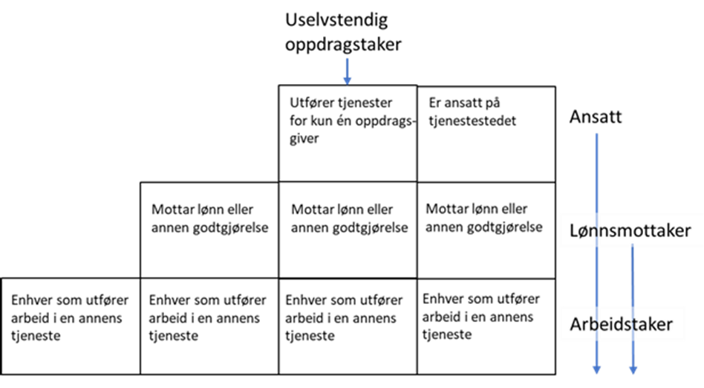
Moduliserte begreps- og opplysningsstrukturer
avledet begrep
avledet begrep
OG
ELLER
avledet begrep
OG
grunnbegrep
HVIS

Slide 9
Opplysningstyper organisert som begrepsmodeller
Pasientens pårørende
Helsepersonell
Kommunale helse- og sosialtjenester
1
Pasient
(Registrert)
Registrert
(Registrert)
Helsetjenesten
Samtykke
(Samtykke)
Helsehjelp
Helseinstitusjon
1
Avidentifiserte helseopplysninger
(Personopplysning)
Databehandlings-ansvarlig
(Behandlings-ansvarlig)
Behandling av helseopplysninger
*
1
1
*
Databehandler
(Databehandler)
*
*
1
Helseopplysninger
(Personopplysning)
*
1
Helseregister
(Personregister)
*
Pseudonyme helseopplysninger
(Personopplysning)
Behandlingsrettet helseregister
(Personregister)
Hentet fra Ivar Berg-Jacobsen og Marius Raugstad: Legaldefinisjoner og juridisk interoperabilitet i helsesektoren (masteroppgave i forvaltningsinformatikk, 2011)

Slide 10
Undersøke om det er mulighet for gjenbruk av opplysningstyper
1. Søke i lov- og forskriftsbaser og begrepskataloger etter ord eller fraser som kan svare til opplysningstyper vi har behov for i systemet vi utvikler. Målsettingen er å finne frem til forekomster av relevante ord/fraser som vi kan undersøke den nærmere betydningen av
2. Gjøre nærmere rettslig analyse av aktuelle forekomster; særlig ved hjelp av lovforarbeider og rettsavgjørelser.
3. Presiseringer og andre definisjonselementer som kan utledes av rettskildene i trinn 2, formuleres og listes opp. Målet er å få en samlet oversikt over begrepsinnholdet for begge (alle) ord/fraser som er undersøkt
4. For begrepsinnhold som er tilstrekkelig likt; undersøke om ansvarlig forvaltningsorgan har IKT-system der den aktuelle opplysningstypen foreligger i maskinlesbar form
5. Er svaret i punkt 4 ja, må en undersøke om innhenting av aktuelle opplysninger kan skje i samsvar med bestemmelser om taushetsplikt og bestemmelser i personvernforordningen om rettslig grunnlag og formålsbestemthet
6. Kan spørsmålet i 5 besvares bekreftende, kan opplysningstypen brukes felles
Jf. semantisk
interoperabilitet
Jf. teknisk
interoperabilitet
Jf. juridisk
interoperabilitet
Jf. fortsatte vurderinger
av teknisk og organisa-
torisk interoperabilitet
osv.
Er lovteksten som skal transformeres automatiseringsvennlig, vil flere av disse vurderingene
allerede være (foreløpig) gjort

Slide 11
Kommentarer til «kun én gang» og gjenbruk av opplysninger
Viktig å skille skarpt mellom opplysninger som er grunnlag for enkeltvedtak og andre opplysninger (kart, vei, vær mv.)
Ved enkeltvedtak er hensynet til rettssikkerhet avgjørende
  Særlig viktig: personopplysninger, jf. PVF art. 5(1)(b) og (d) (jf. formål og riktighet)
  I tillegg kommer forvaltningsrettslige krav til forsvarlig saksutredning, jf. fvl § 17 første ledd

Slide 12
Kommentarer til «kun én gang» og gjenbruk av opplysninger (2)
Kort sagt: Alle opplysninger – uansett hvor de kommer fra og hva de ellers har vært brukt til – må bidra til rettsriktige vedtak
  Må være innsamlet på lovlig måte (jf. rettslig grunnlag, formål, taushetsplikt)
  Må ha lovlig rettslig innhold (oppdaterte, korrekte, dekkende)
Opplysninger som gjen-/viderebrukes kan tilfredsstille slike krav, men gjør det ofte ikke, særlig pga.
  Tiden som har gått siden opplysningen ble til
    Folks liv endrer seg
    Jussen er dynamisk
  Begrepsforskjeller som kan gi noe ulike krav til informasjonsinnholdet, men gjerne i en liten andel av sakene
    Hva som er riktig opplysning kan avhenge av konteksten (kan være legitimt at «riktig» anslag av forventet inntekt varierer ettersom det er NAV eller Skatteetaten som spør)

Slide 13
Kommentarer til «kun én gang» og gjenbruk av opplysninger (3)
Konstateringene på forrige side medfører at
  påstander om at «kun én gang» er brukervennlig bare er riktig så lenge opplysningene ikke brukes på måter som kan innvirke på deres rettsstilling og viktige livsforhold ellers
Selv om det er arbeid og strev å ta stilling til opplysninger på nytt, vil de fleste likevel ønske det og derved ivareta egne interesser
  En annen ting er at det kan være ekstra ubehag dersom spørsmålene er vanskelige å ta stilling til og det ikke blir gitt god veiledning og støtte
Merk at en rekke lovbestemmelser stiller strenge krav til parter om å oppdatere opplysninger om dem
F.eks. «Den som mottar en ytelse, plikter å underrette etaten om endringer i forhold som kan være avgjørende for om vedkommende fortsatt har rett til ytelsen eller for å kunne kontrollere ytelsens størrelse.» (fra ftl § 21-3)
Antar at det bakenforliggende rasjonalet er at
  forvaltningen skal kunne basere seg på maskinlesbare opplysninger fra tredjeparter så lenge dette er riktig og forsvarlig, men at
  parten vil være ansvarlig for riktige opplysninger i siste instans

